Slide 1
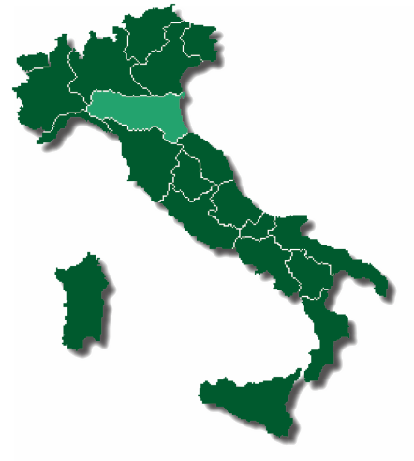
L’ATTIVITA’ FIERISTICA IN EMILIA-ROMAGNA
L’INDUSTRIA FIERISTICA REGIONALE
NELL’ANNO DELLA PANDEMIA
RAPPORTO 2020
ABSTRACT

Slide 2
^{Assessorato allo Sviluppo}
Economico della Regione Emilia Romagna | nets
FIERE INTERNAZIONALI IN ITALIA
Nel 2020 in Italia erano previste 232 manifestazioni internazionali
Al termine gli eventi internazionali tenuti nel 2020 sono stati complessivamente 144:
le fiere internazionali fisiche sono state 87;
58 hanno presentato un’edizione speciale digitale;
87 sono state annullate.

Slide 3
^{Assessorato allo Sviluppo}
Economico della Regione Emilia Romagna | nets
FIERE INTERNAZIONALI IN LOMBARDIA, EMILIA-ROMAGNA E VENETO - CONFRONTO ANNI 2019-2020
Il confronto tra i dati statistici fieristici certificati e misurati nel 2020 e nel 2019 mette in evidenza l’effetto della pandemia sulle fiere internazionali: sono più che dimezzate le manifestazioni fieristiche (-56%);maggiore è il calo della superficie affittata (-74%), degli espositori (-76%) e dei visitatori (-77%). In particolare la flessione è superiore tra i visitatori esteri (-89%) e gli espositori esteri (-77%).
Considerando i periodi in cui sono state effettuate le manifestazioni internazionali, nei primi due mesi del 2020 si osserva una crescita delle manifestazioni internazionali certificate.
La pandemia blocca l’andamento positivo e nel periodo successivo al D.L. n.6 del 23 febbraio 2020 si registra un forte calo delle manifestazioni (-75%). La superficie affittata è, rispetto al periodo corrispondente nel 2019, in calo del -93% così come gli espositori che si riducono del -92% e i visitatori crollano, in particolare quelli esteri, del -99%.

Slide 4
^{Assessorato allo Sviluppo}
Economico della Regione Emilia Romagna | nets
L’ATTIVITA’ FIERISTICA DELLA REGIONE
EMILIA-ROMAGNA – ANNO 2020
Nei primi due mesi del 2020 il numero di manifestazioni internazionali è pressoché simile al numero medio nei precedenti 4 anni.
Nel periodo successivo, marzo-dicembre, è evidente il mutamento imputabile alla pandemia: da 37 il numero medio annuale di manifestazioni internazionali nel periodo 2016-2019 a 17 nel 2020.
GENNAIO - FEBBRAIO
MARZO - DICEMBRE

Slide 5
^{Assessorato allo Sviluppo}
Economico della Regione Emilia Romagna | nets
Rispetto ai precedenti 4 anni, le fiere internazionali emiliano-romagnolo, nel 2020 hanno perso il 79% dei mq. affittati.
-79%

Slide 6
^{Assessorato allo Sviluppo}
Economico della Regione Emilia Romagna | nets
Nel 2020, rispetto alla media dei precedenti 4 anni, solo un espositore su tre ha partecipato alle manifestazioni fieristiche svoltesi in Emilia-Romagna.
Sono venuti a mancare: il -64% degli espositori italiani, il -76% degli espositori esteri, il -65% degli espositori diretti.
-64%
-76%
-65%
-62%
-74%

Slide 7
^{Assessorato allo Sviluppo}
Economico della Regione Emilia Romagna | nets
67%
70%
Nel 2020, causa pandemia, sono venuti a mancare il 77% dei visitatori delle manifestazioni fieristiche. Lo scarto è maggiore tra gli esteri, -83% rispetto alla media degli anni precedenti.
Maggiore il numero di visite tra i partecipanti a fiere digitali: 2,39 contro l’1,06 per le fiere fisiche. Il numero cresce ulteriormente tra i partecipanti esteri di manifestazioni digitali: 3,17.
-77%
-77%
-77%
-77%
-83%
-78%

